Slide 1
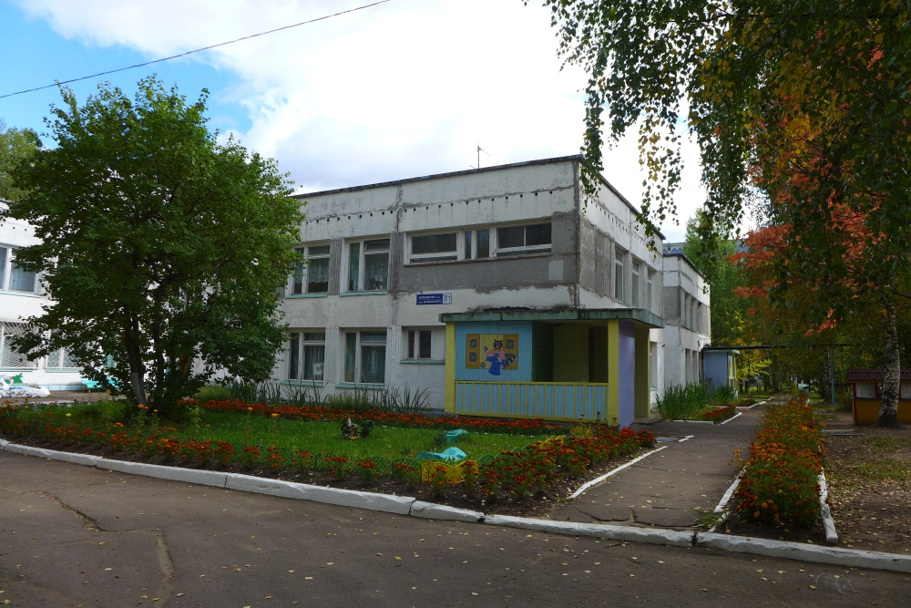
Муниципальное бюджетное дошкольное общеобразовательное учреждение «Детский сад № 98 компенсирующего вида» г. Сыктывкара
«Создание условий для индивидуализации развивающей предметно-пространственной среды в группе для детей с РАС» (5-6 лет)
Выполнили воспитатели: Чайковская Наталья Михайловна
Потапова Дарья Сергеевна
Учитель-логопед: Заволокова Елена Николаевна
Исполнитель: МБДОУ «Детский сад №98 компенсирующего вида» г.Сыктывкара Адрес: 167026, г. Сыктывкар, ул. Маяковского д. 7/1 Телефон: 8(212)62 88 92 Е-mail: ms.garden@mail/.ru

Slide 2
Введение:
Мы работаем в группе с детьми, имеющими расстройства аутистического спектра.
Их образование и развитие осуществляется с учетом и в соответствии с их особыми образовательными потребностями в рамках освоения ими адаптированной образовательной программы дошкольного образования для детей с РАС. В данной видеопрезентации представлены материалы, отражающие образовательные потребности детей дошкольного возраста с РАС.
Создание визуально структурированной среды-
необходимо создание четко организованного и упорядоченного пространства, визуальной временной структуры всего пребывания ребенка в ДОУ, обеспечивающих предсказуемость событий, предупреждая поведенческие нарушения).
Создание мотивирующей комфортной среды-
создание для ребенка с РАС среды, учитывающей его специфические интересы и особенности переработки сенсорной информации):использование в процессе обучения дидактических и учебных материалов, видов деятельности, к которым ребенок с РАС испытывает интерес.

Slide 3
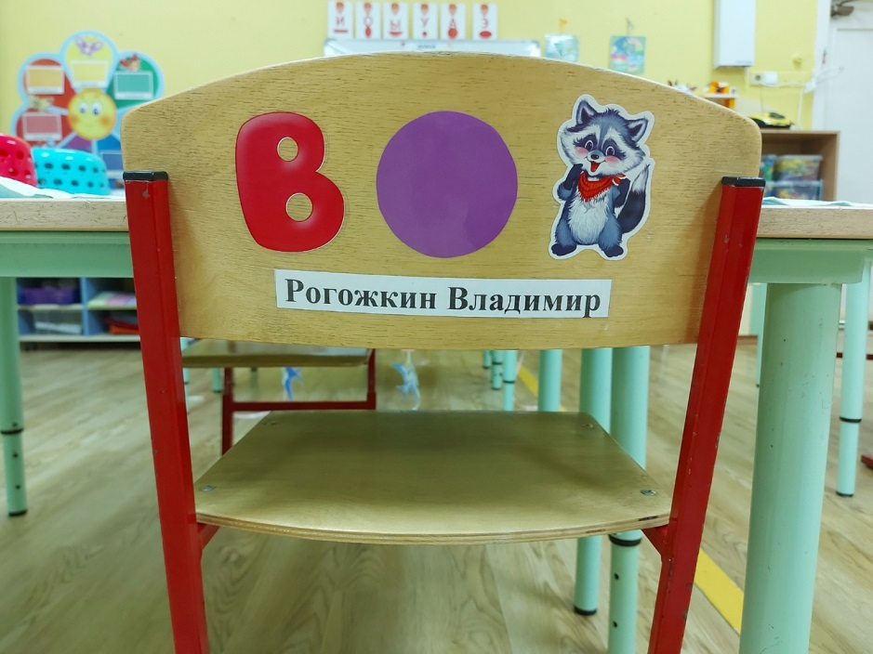
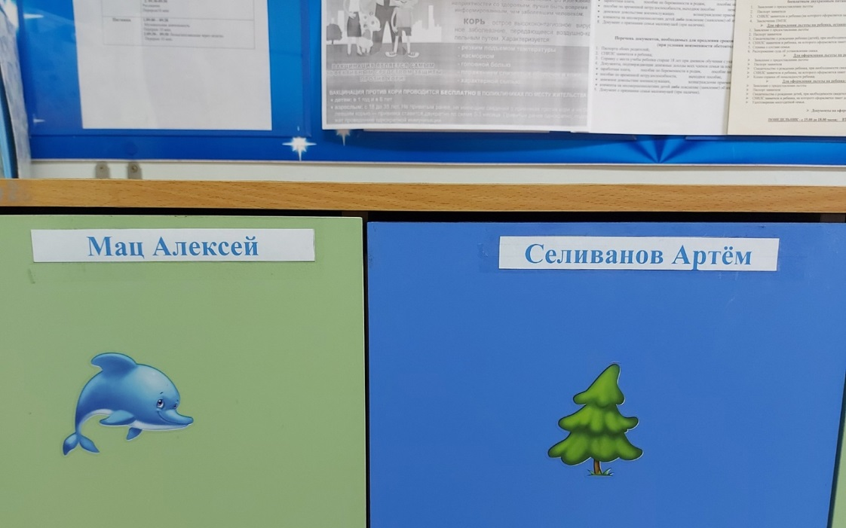
Ориентировочные подсказки

Slide 4
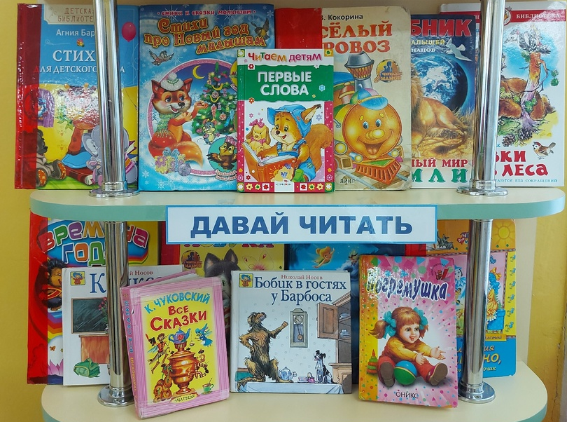
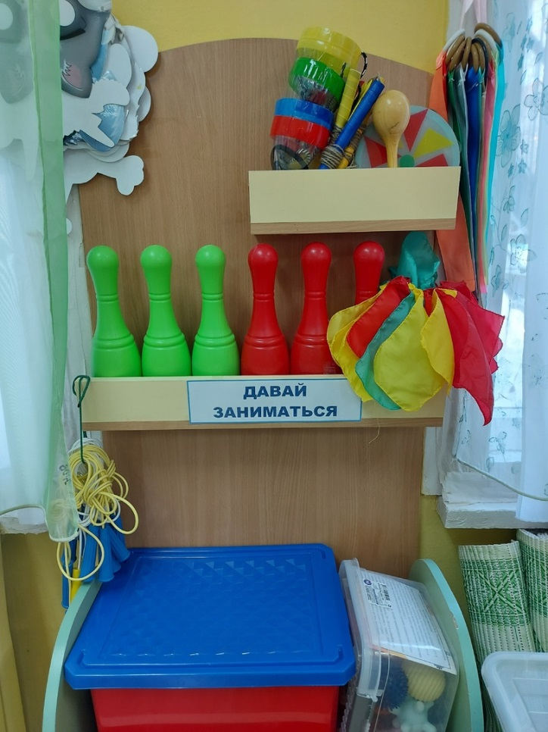
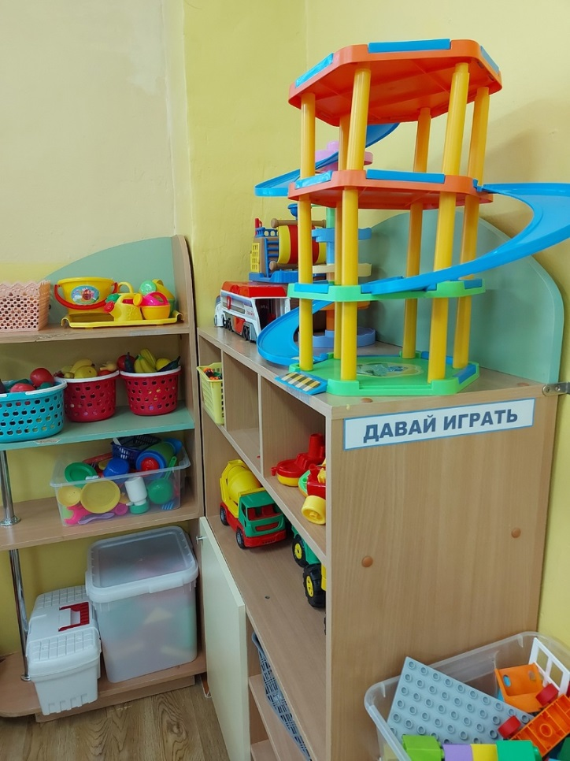
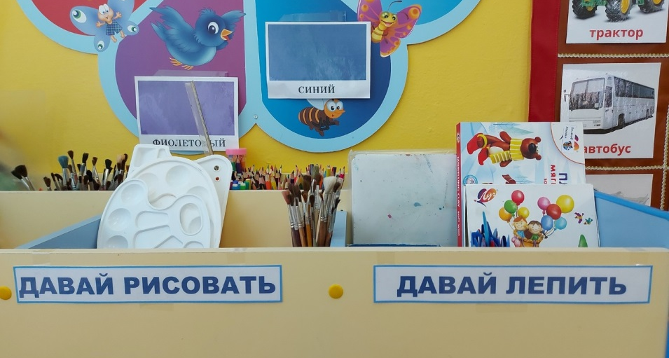
Коммуникативные подсказки

Slide 5
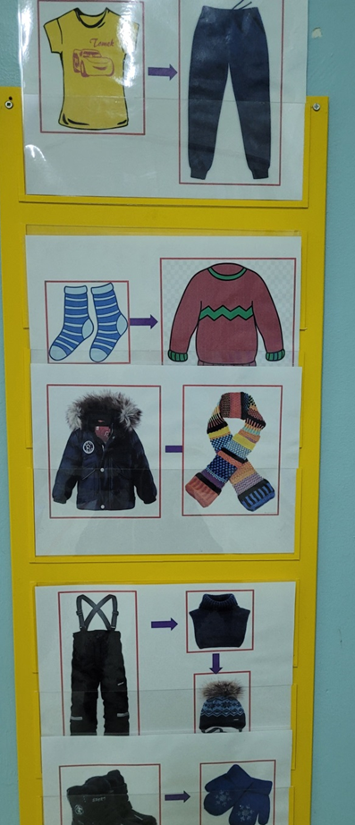
Социально-поведенческие подсказки
Алгоритм действий

Slide 6
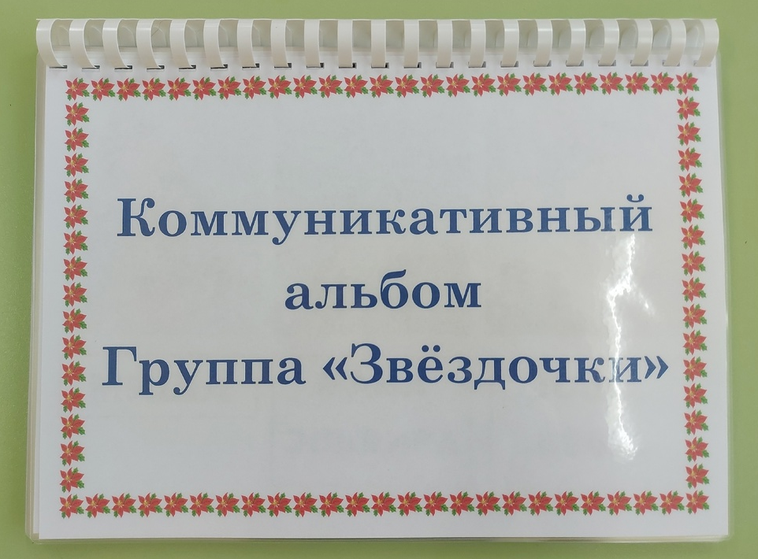
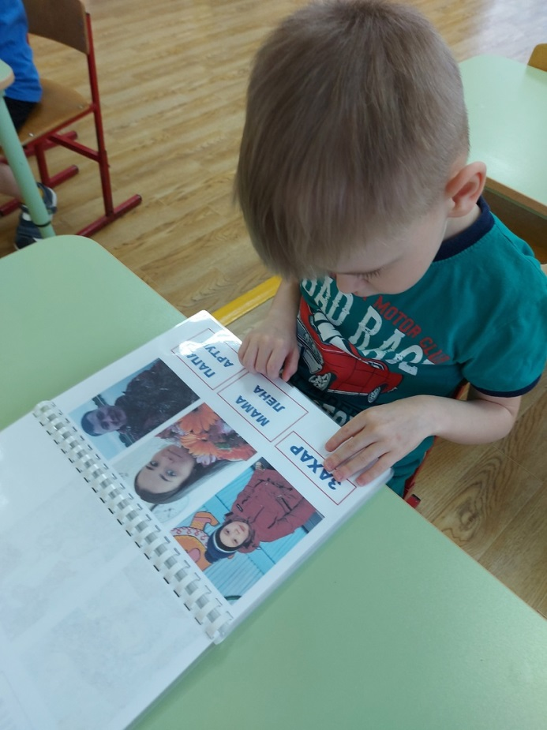
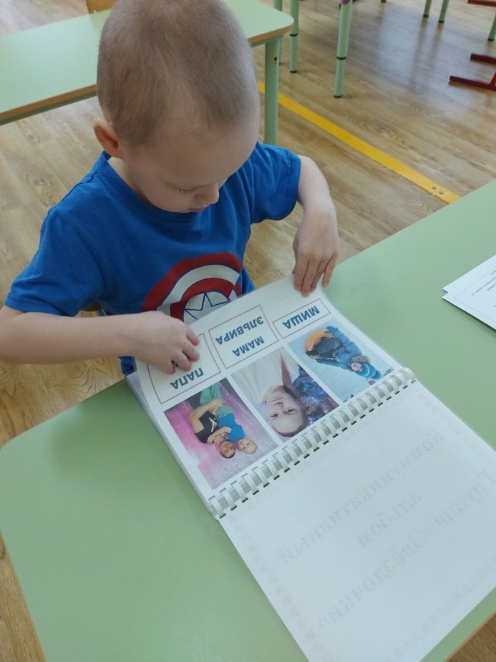
Коммуникативный альбом

Slide 7
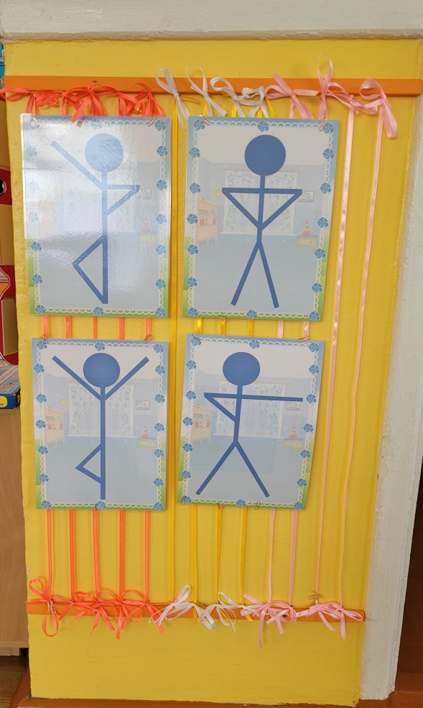
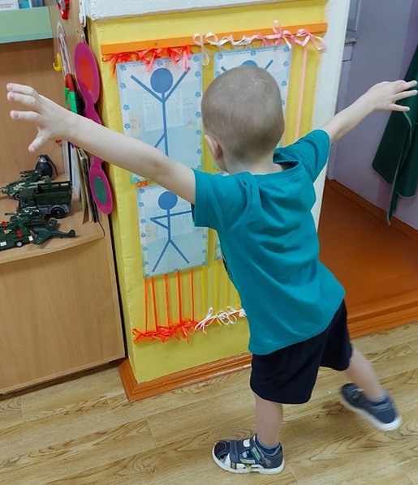
Использование наглядного материала

Slide 8
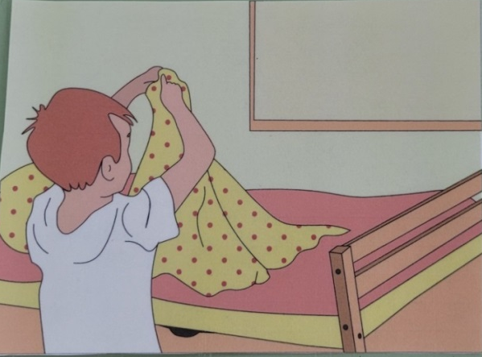
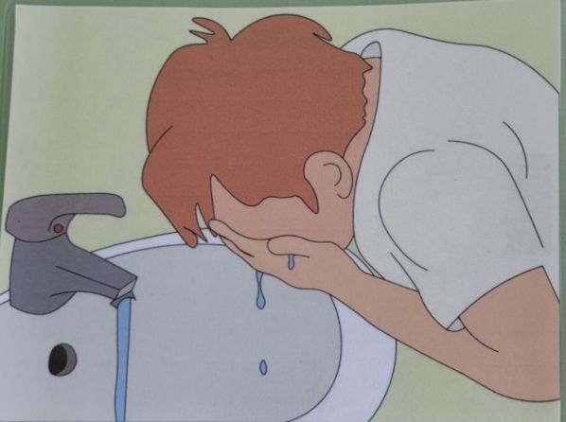
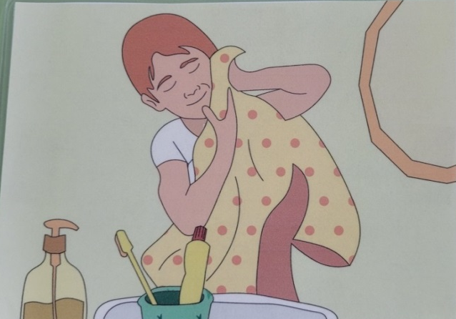
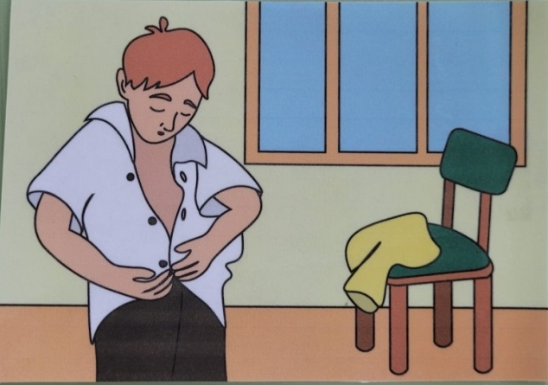
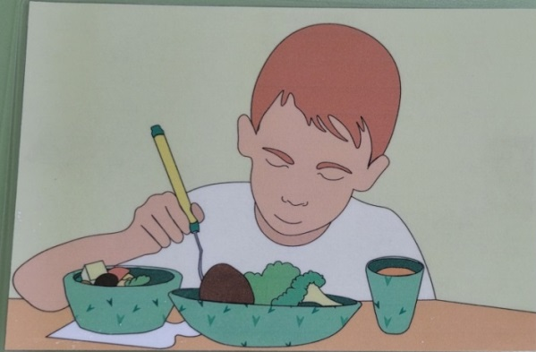
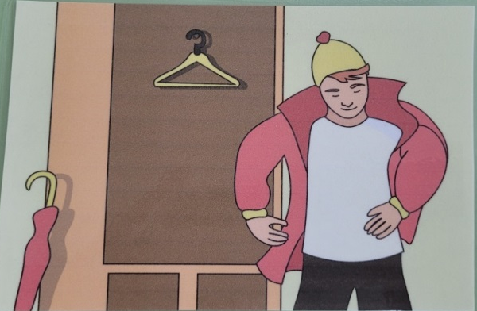
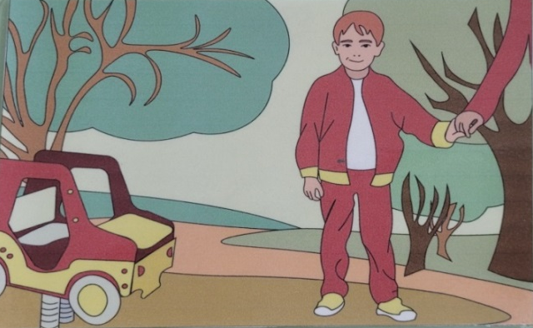
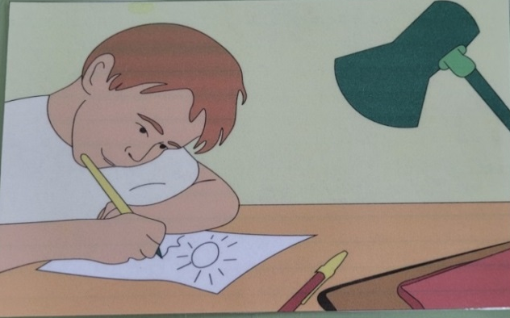
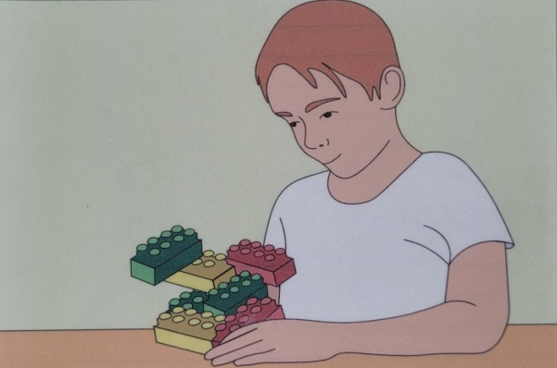
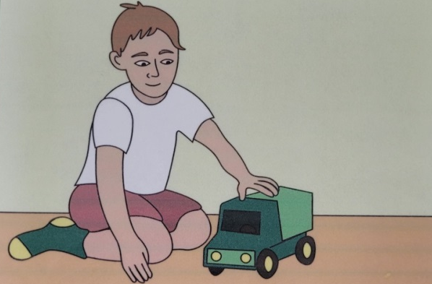
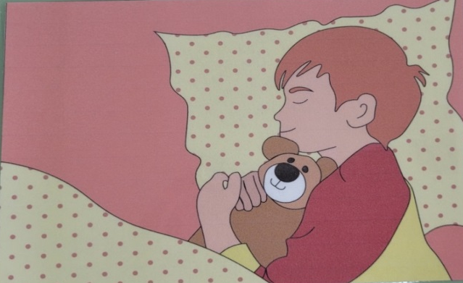
Организация времени: Распорядок дня
Я ПРОСЫПАЮСЬ
Я УМЫВАЮСЬ
Я ВЫТИРАЮ ЛИЦО
Я ОДЕВАЮСЬ
Я ЗАВТРАКАЮ
Я ОДЕВАЮСЬ
Я ИДУ В ДЕТСКИЙ САД
Я ЗАНИМАЮСЬ
Я ЛОЖУСЬ СПАТЬ НА ТИХИЙ ЧАС
Я КОНСТРУИРУЮ
Я ИГРАЮ

Slide 9
Уголки
Значимую роль в развитии кругозора и коммуникативных навыков играют уголки. В помещении группы созданы уголки сенсорики, математики, развития речи, книжный уголок, уголок «Моя семья», уголок безопасности, физкультурный, конструирования, уголок изодеятельности, уголок «Автомир»

Slide 10
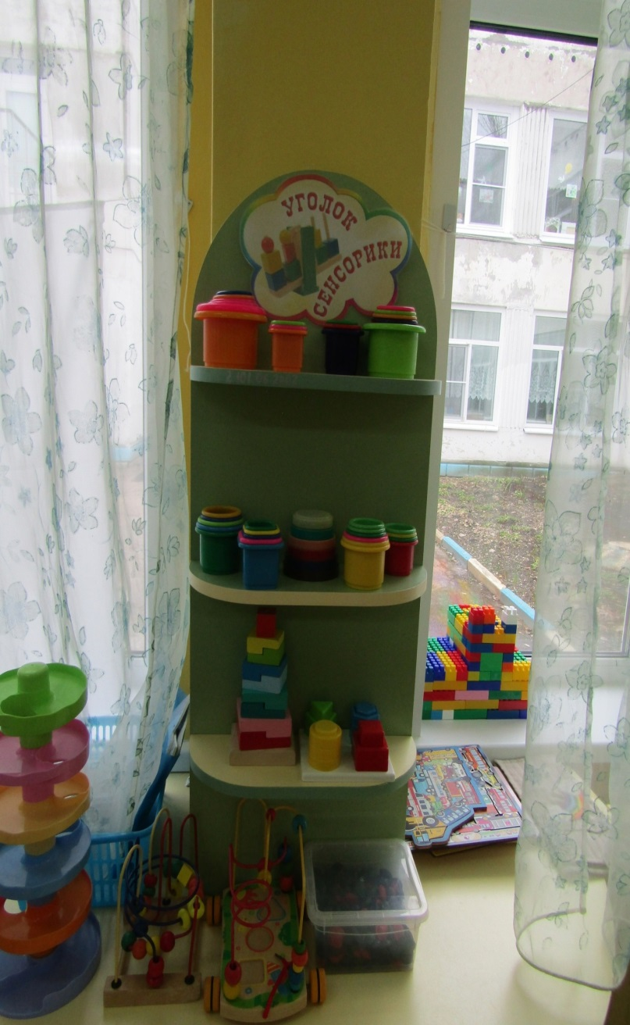
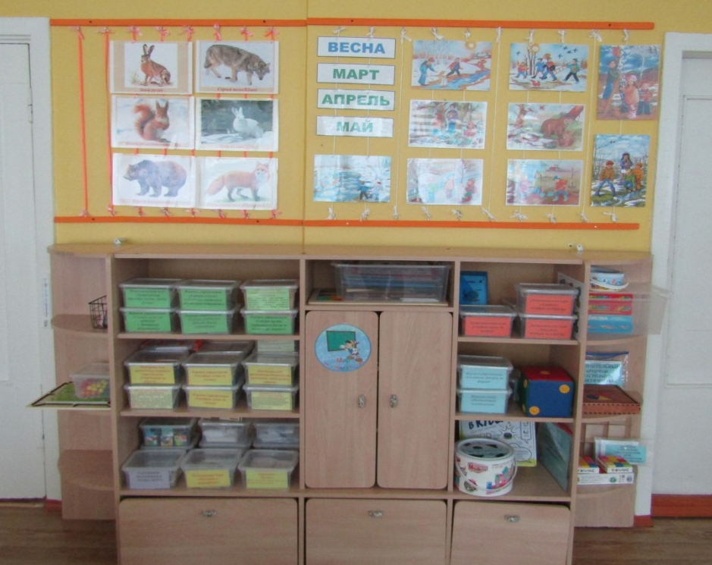
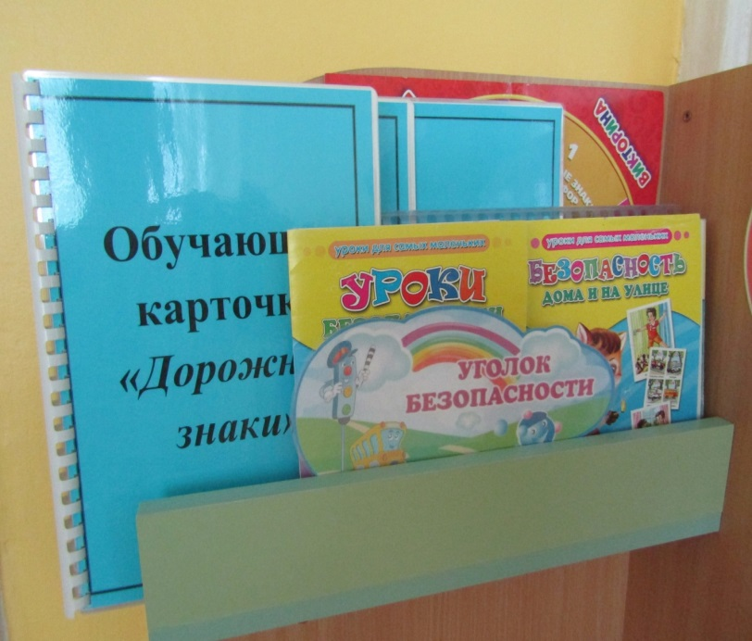
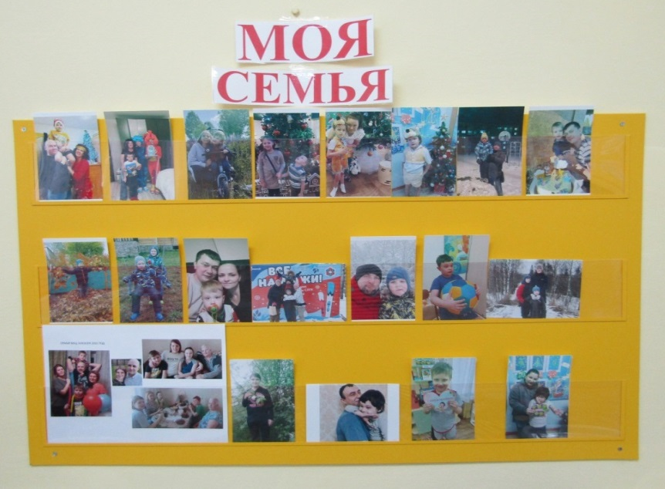
Уголки

Slide 11
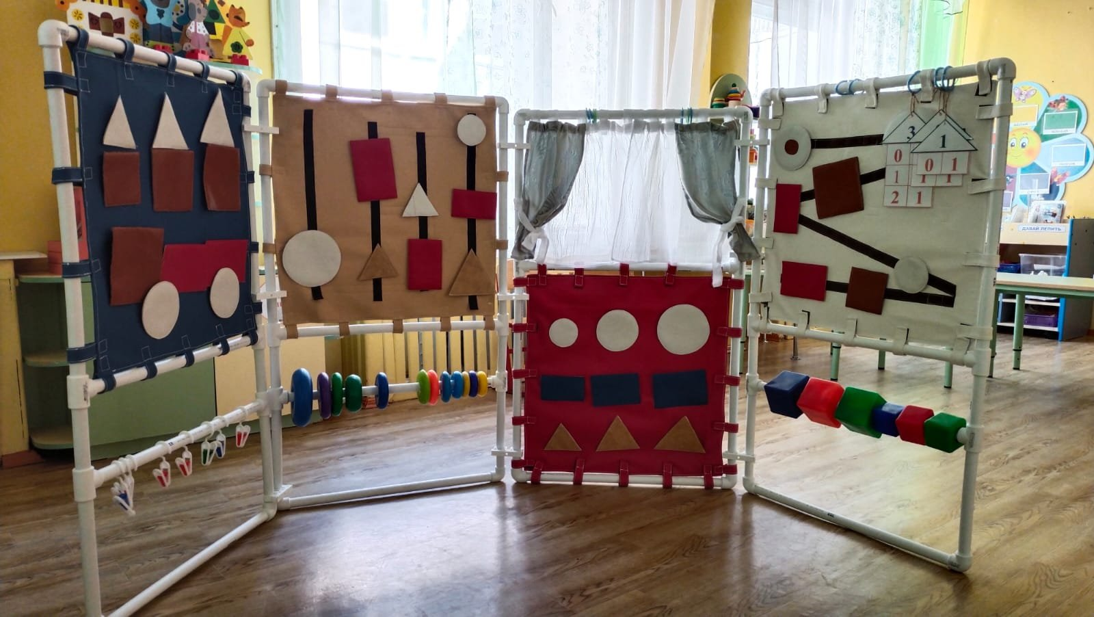
Многофункциональная ширма

Slide 12
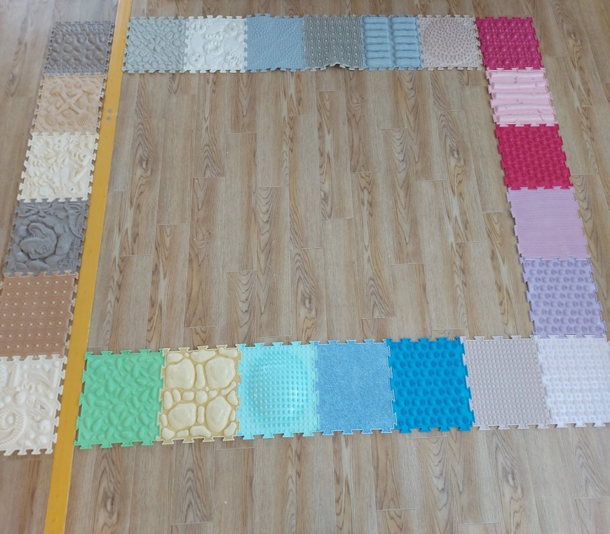
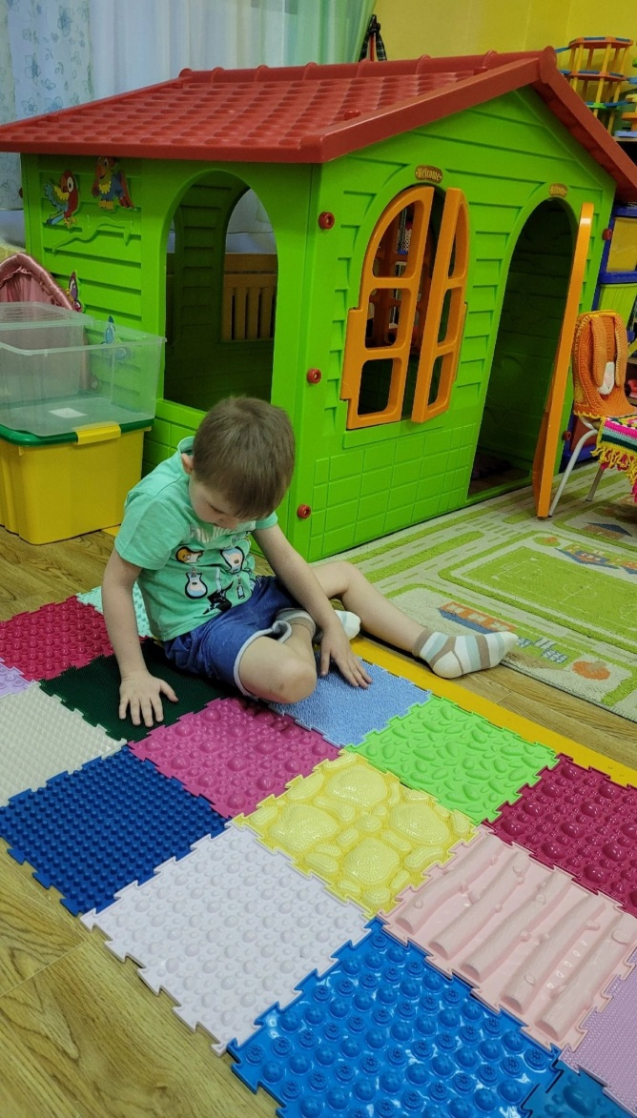
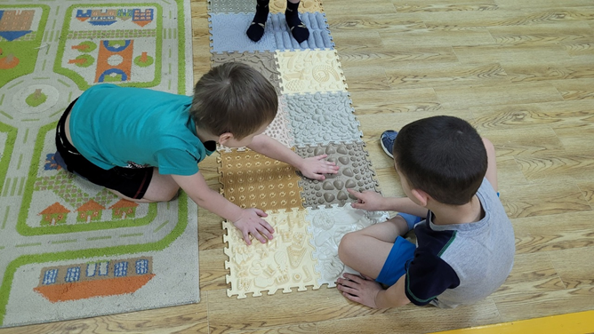
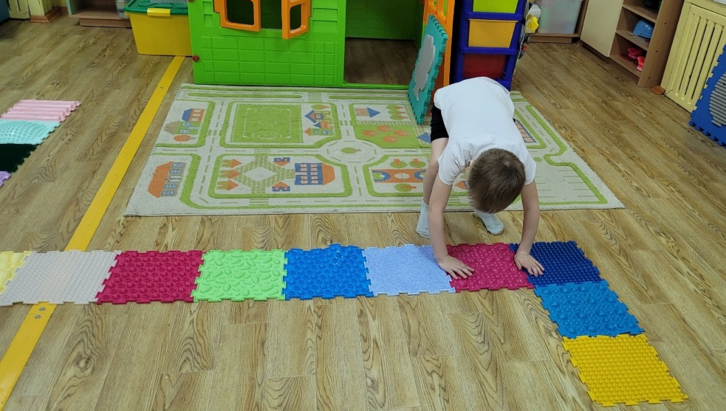
Физкультурные пособия
Массажные коврики с различными видами рельефной поверхности

Slide 13
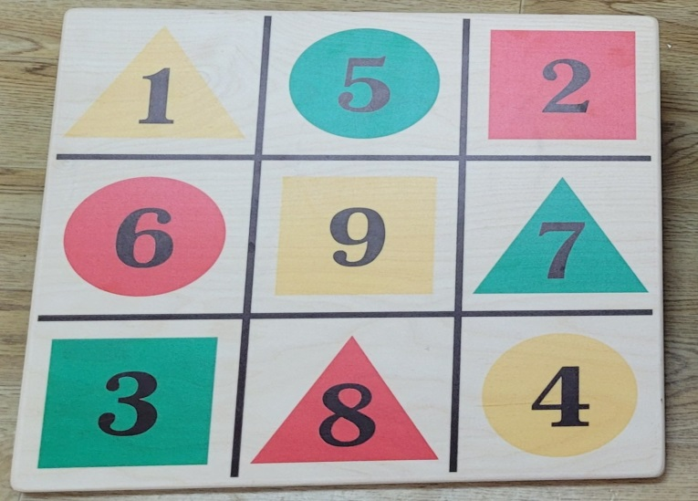
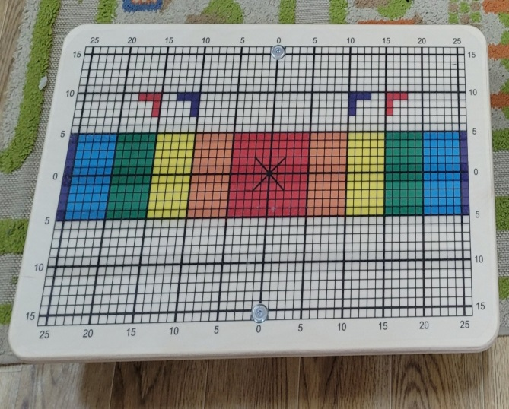
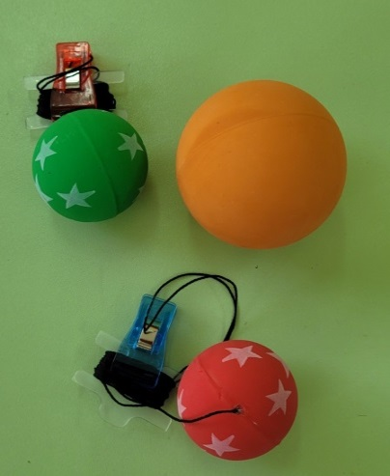
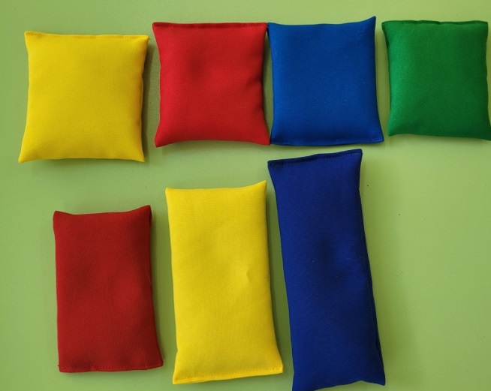
Физкультурные пособия
Для развития тонической организации и равновесия, ловкости рук, мелкой и крупной моторики, сенсомоторных ощущений, метания, налаживания связи с другими органами чувств, способности действовать по инструкции.
Мишень напольная цветная с цифрами
Балансировочная доска Бильгоу
Кинезиологические мячи и мешочки

Slide 14
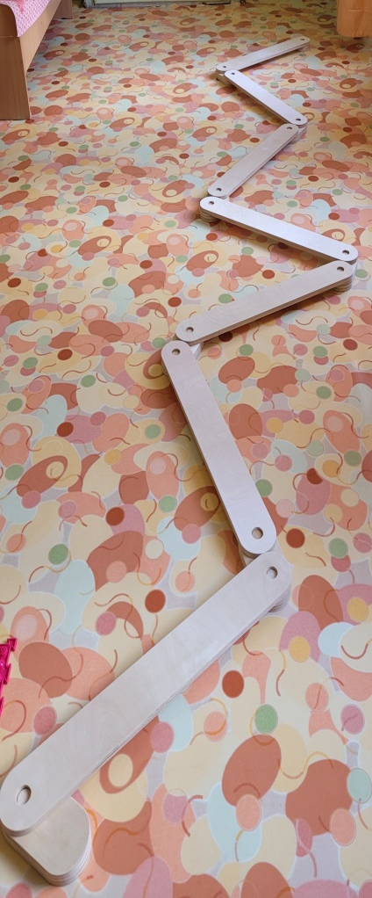
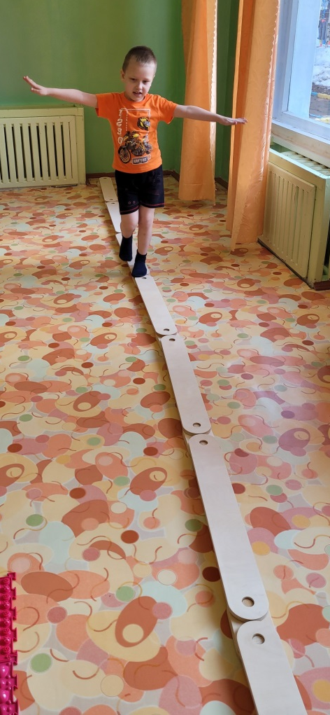
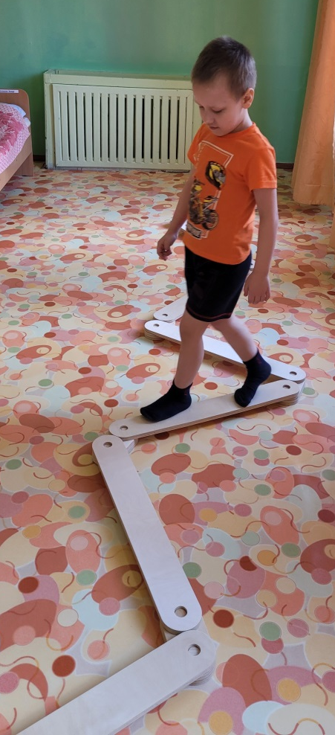
Физкультурные пособия
Для развития тонической организации и равновесия, зрительно-моторной координации, навыка правильной постановки стопы, профилактика плоскостопия
Дорожка балансировочная(7 секции)

